Slide 1
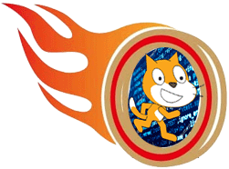






Python精灵模块创意编程之
沙漠打地鼠

Slide 2
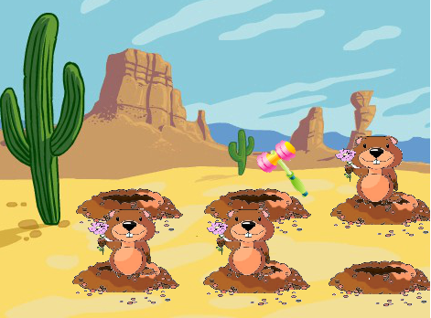
pip install sprites
沙漠打地鼠游戏
这个作品演示了一个打地鼠的小游戏。在沙漠背景图上有六个坑位，相关的坐标都已定好。地鼠们时不时的从坑里冒出来，用锤子去砸它们。砸到一个计数器就统计一下。本作品也是力求简单，提供一个原形，方便同学们去修改成自己的作品。

Slide 3
pip install sprites
六个坑位
当把屏幕的背景图片贴上后，这张图片本身就有六个洞口，表示六个坑位，它们在屏幕的中心点坐标是如何得知的呢?
可以用screen.onclick函数去绑定一个有两个参数的函数。这个函数运行后用print输出一下坐标，就能得到那个点的坐标了。
得到了坐标后，把它们写在cors列表中。得到的坐标，在本程序中的代码如下所示:
# 六个坑位
cors = [(-105,-10),(25,-10),(165,-10),
(-105,-90),(25,-90),(165,-90)] # 每只地鼠的坐标表
screen.onclick是单击事件。

Slide 4
pip install sprites
地鼠列表
定义了每只地鼠需要的坐标列表后，在本程序中是通过一个列表推导式用一行代码生成了六个地鼠，代码如下所示:
# 地鼠列表
dishu_list = [Sprite(shape='dishu.png',pos=cor,
visible=False) for cor in cors]
接着程序新建了锤子这个角色，并让它的造型为斜斜的45度。为了能在循环中不断地检测有没有单击鼠标左键，用Mouse()实例化了m1对象。它的down方法能检测有没有单击鼠标左键。
地鼠的英文为hamster

Slide 5
pip install sprites
锤子的移动与造型变换
hammer是不断地跟随鼠标指针移动的。如果单击或松开了鼠标左键，则它会切换到相应的造型。以下是在本例中的代码。它们都在while循环中。
while True:
hammer.goto(mouse_pos()) # 锤子跟随鼠标指针
if m1.down() :
hammer.shape('锤子2.png') # 单击鼠标左键切换到此造型
else:
hammer.shape('锤子1.png') # 松开了则切换到此造型
hammer就是锤子。

Slide 6
pip install sprites
随机出现的地鼠只显示1秒钟
在程序中的地鼠是随机出现的。通过random.choice命令以一定的机率选择一只地鼠，如果本来就是显示出来了的，则继续下一次while循环，否则把这只地鼠显示1秒钟。以下是相关代码:
# 随机出现一只地鼠
if random.randint(1,500)== 1:
ds = random.choice(dishu_list)
if ds.isvisible():continue # 如果本来就是显示的
ds.show(1) # 地鼠最多显示1秒
show命令竟然还能搭参数。

Slide 7
pip install sprites
地鼠与锤子的碰撞检测
在程序中的while循环中，会对每只地鼠和锤子进行碰撞检测。如果地鼠碰到了锤子表示被砸到，这个时候地鼠隐藏，计数器增加1，显示爆炸效果。相关代码如下所示:
# 地鼠碰到锤子则进行统计并隐藏地鼠,以防止重复统计
for dishu in dishu_list:
if dishu.ishide():continue
if dishu.collide(hammer) and m1.down():
dishu.play('hand clap.wav')
counter = counter + 1
dishu.hide() # 隐藏地鼠
explode(dishu,'爆炸.png')# 用一张图片表示爆炸效果
screen.title(counter)
hand clap.wav文件来自于scratch图形化编程软件。

Slide 8
pip install sprites
源代码简析
1. 从精灵模块导入所有命令
2. 新建窗口，设定背景图片为"stage.png"
4. 定义cors列表，存储每一个洞口的坐标。
5. 新建6只地鼠，造型都是"dishu.png"。
6. 新建hammer，即锤子。
7. 进入while循环。在循环中不断把锤子移到鼠标指针的坐标，单击鼠标左键会切换锤子的造型。让地鼠们随机的从洞口冒出来。如果碰到锤子则隐藏并计数。
game over。

Slide 9



从小学编程
长大本领高
我是风火轮编程的形象人物。谢谢观赏！

